Slide 1
Interfaces dan Abstract Class
Pemrograman Berbasi Object

Slide 2

01
Abstract Class

Slide 3
Definisi
Abstract class adalah kelas yang tidak dapat diinstansiasi secara langsung dan biasanya digunakan sebagai kerangka dasar untuk kelas lain.

Slide 4
Abstract Class
Class yang diberikan keyword abstract akan berbentuk abstrak dan tidak bisa di-instansiasi dalam bentuk objek.
Method abstract adalah method yang tidak memiliki implementasi atau aksi.
Method abstract tersebut akan dioverride oleh method di class turunan-nya.
Abstraksi sangat erat kaitannya dengan inheritance.
Notes:
Abstraksi (abstraction) adalah keyword yang diberikan saat membuat class.
class abstract hanya sebagai base class (class dasar) untuk class turunan-nya yang nantinya akan di-instansiasi.

Slide 5
Karakteristik
Dapat memiliki metode abstrak (tanpa implementasi) dan metode konkret (dengan implementasi).
Dapat memiliki variabel instance dan konstruktor.
Digunakan untuk mewarisi perilaku umum ke subclass.
Hanya bisa diwarisi oleh satu kelas (single inheritance).

Slide 6
Kenapa Perlu Abstract Class
Membantu untuk meningkatkan keamanan dari sebuah aplikasi atau program dengan hanya menampilkan antar muka saja.
Memudahkan dalam pengembangan selanjutnya, karena kode di dalam dapat di ubah secara individual tanpa menyebabkan error pada pengguna.
Menghindarkan terjadinya duplikasi kode.
Menjadikan subclass sebagai penyempitan dari superclass.

Slide 7
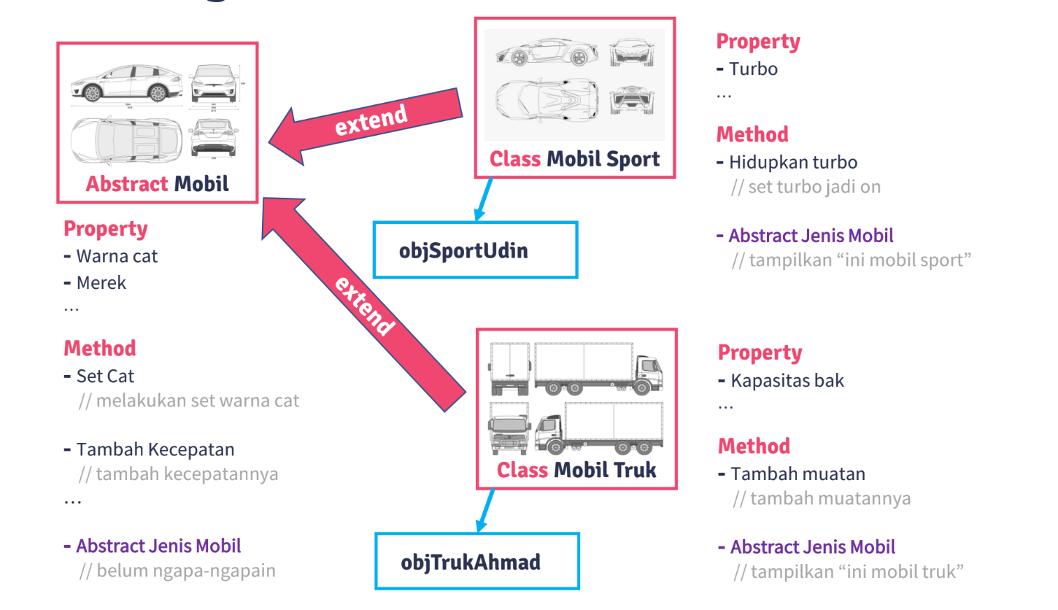
Analogi

Slide 8
Contoh
abstract class Hewan {
String nama;
Hewan(String nama) {
this.nama = nama;
}
abstract void bersuara(); // Metode abstrak
void info() {
System.out.println("Hewan ini bernama " + nama); }
}
class Kucing extends Hewan {
Kucing(String nama) {
super(nama);
}
void bersuara() {
System.out.println("Meong!");
}
}

Slide 9
02
Interface

Slide 10
Definisi
Interface adalah kontrak yang menentukan metode yang harus diimplementasikan oleh kelas yang menggunakannya.

Slide 11
Karakteristik Interface
Semua metode dalam interface bersifat abstrak secara default.
Tidak dapat memiliki variabel instance, hanya konstanta (static final).
Dapat diimplementasikan oleh lebih dari satu kelas (multiple inheritance).
Digunakan untuk menstandarkan perilaku di berbagai kelas.

Slide 12
Contoh
interface Kendaraan {
void bergerak(); // Metode abstrak
}
class Mobil implements Kendaraan {
public void bergerak() {
System.out.println("Mobil berjalan di jalan raya."); }
}
class Kapal implements Kendaraan {
public void bergerak() {
System.out.println("Kapal berlayar di laut.");
}
}

Slide 13
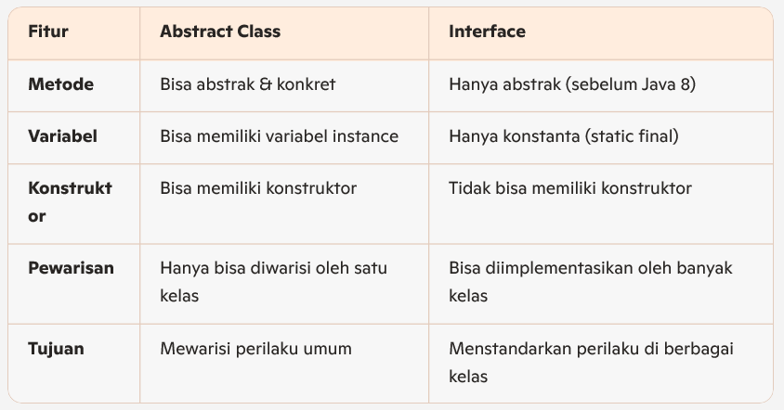
Perbedaan

Slide 14
Kesimpulan
Gunakan Abstract Class jika ingin membuat kerangka dasar dengan metode yang bisa langsung digunakan.
Gunakan Interface jika ingin membuat kontrak yang harus diikuti oleh banyak kelas.

Slide 15
Q / A

